Slide 1

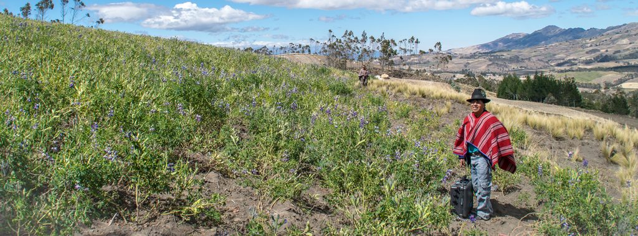
Cómo hacer el escalamiento de la investigación y el análisis: el caso de la plagas
Quentin Struelens (IRD)
PhD Candidate
28 y 29 de Noviembre 2017

Slide 2
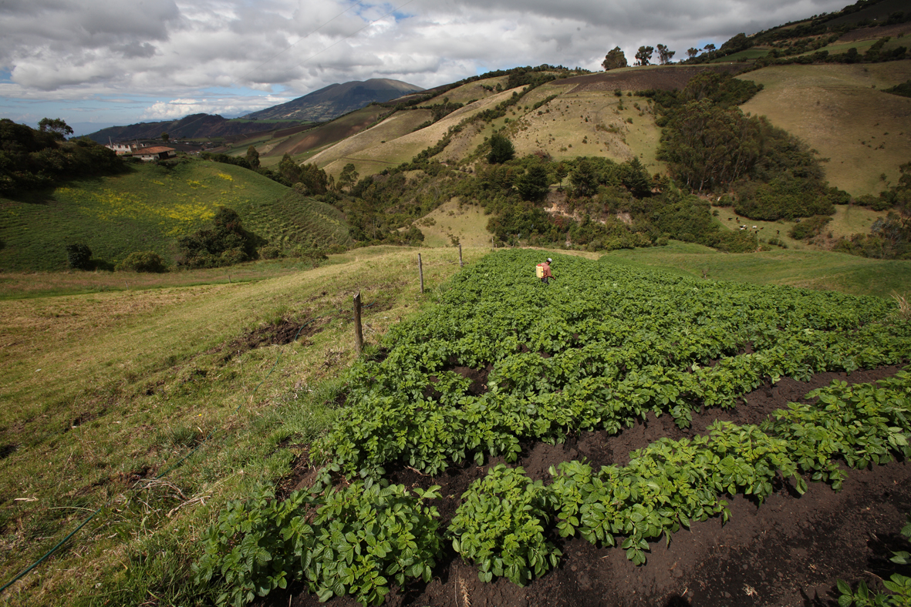
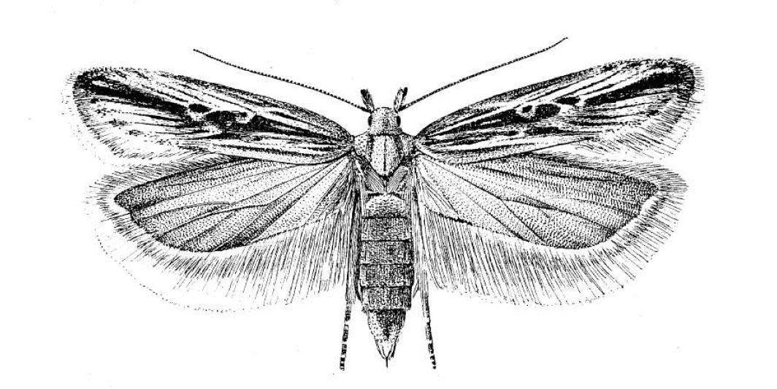

Slide 3
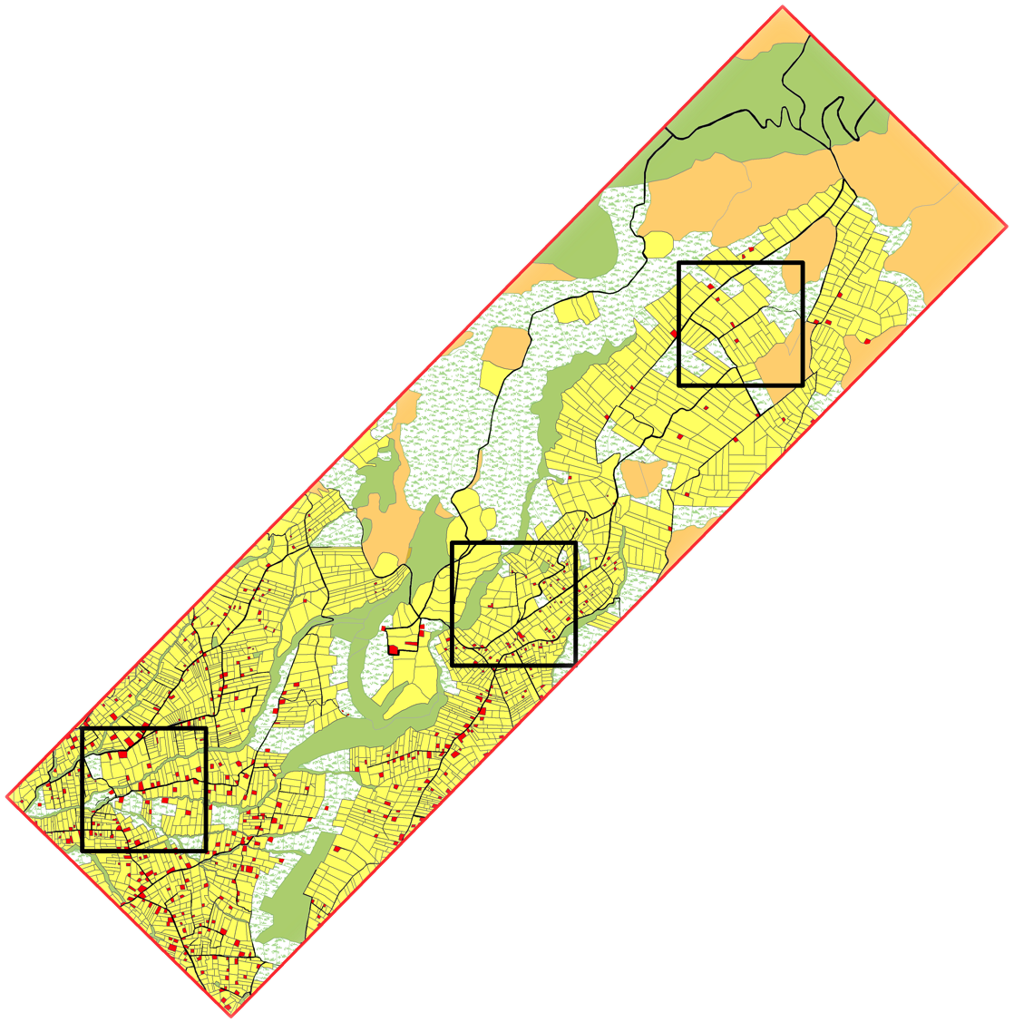
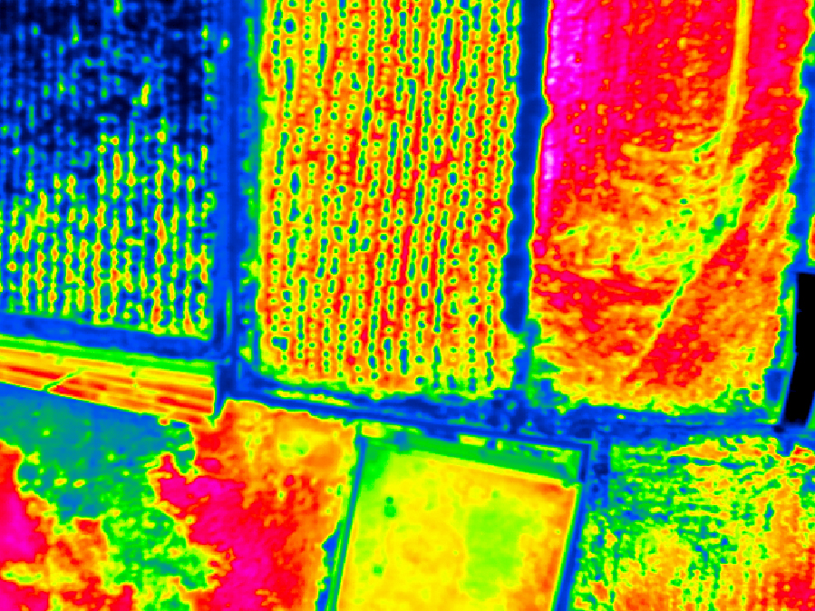
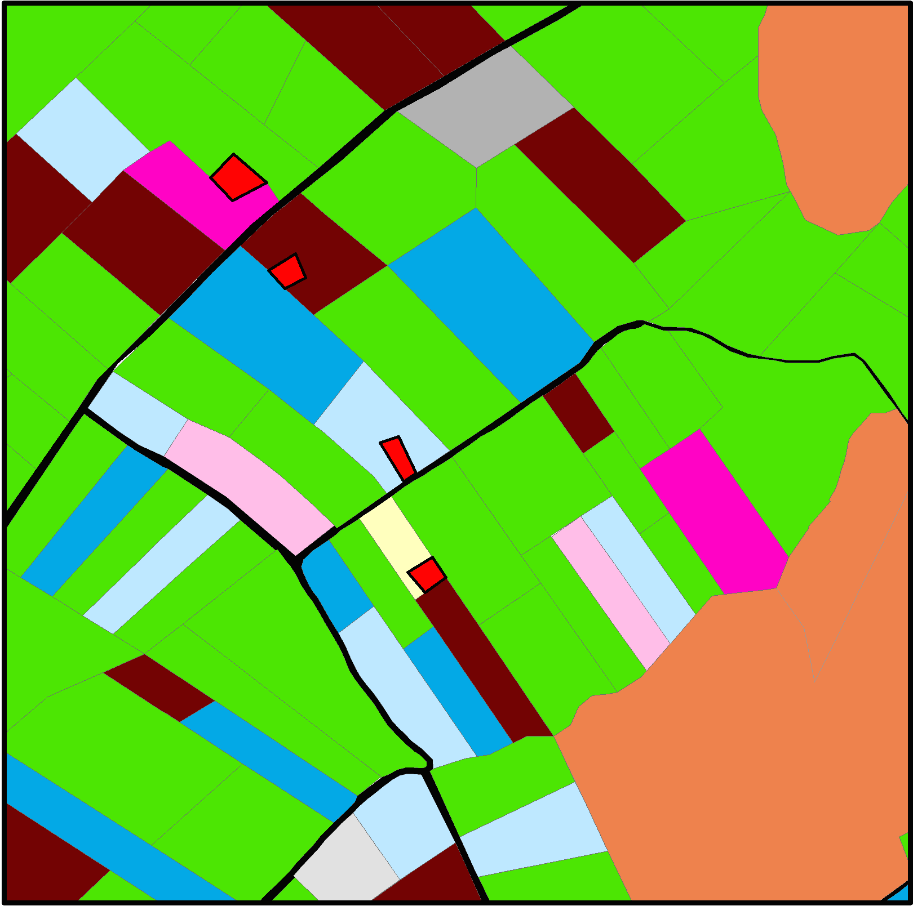
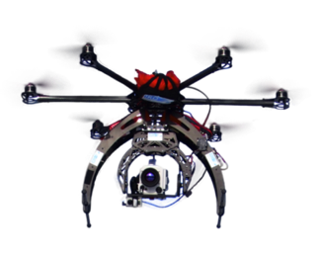
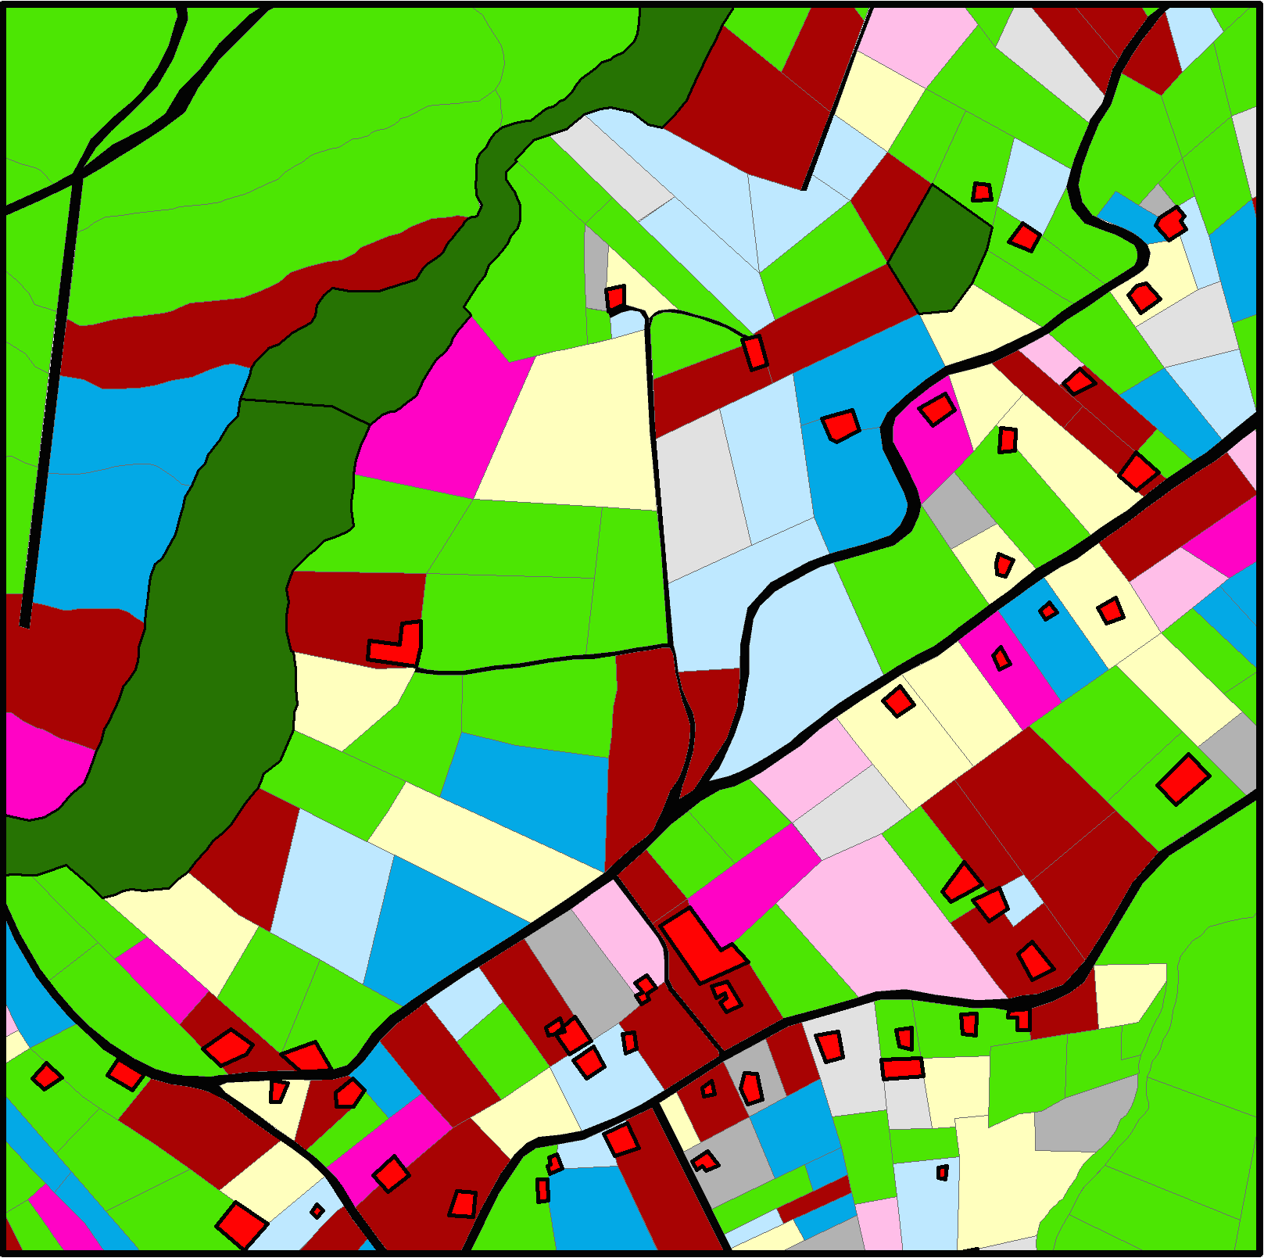
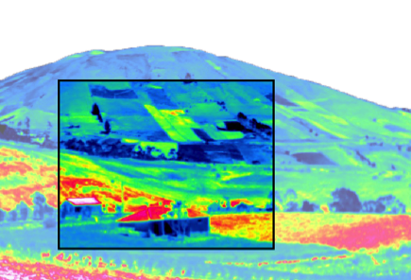
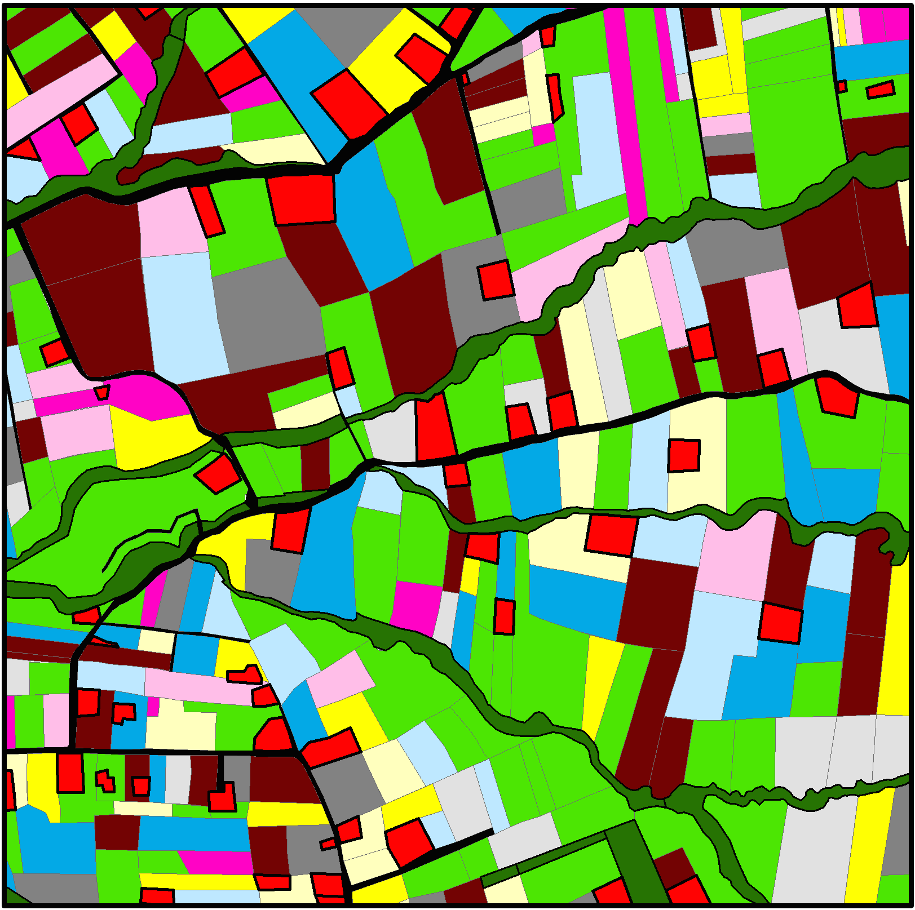
3500 m
3200 m
2800 m
1 km

Slide 4
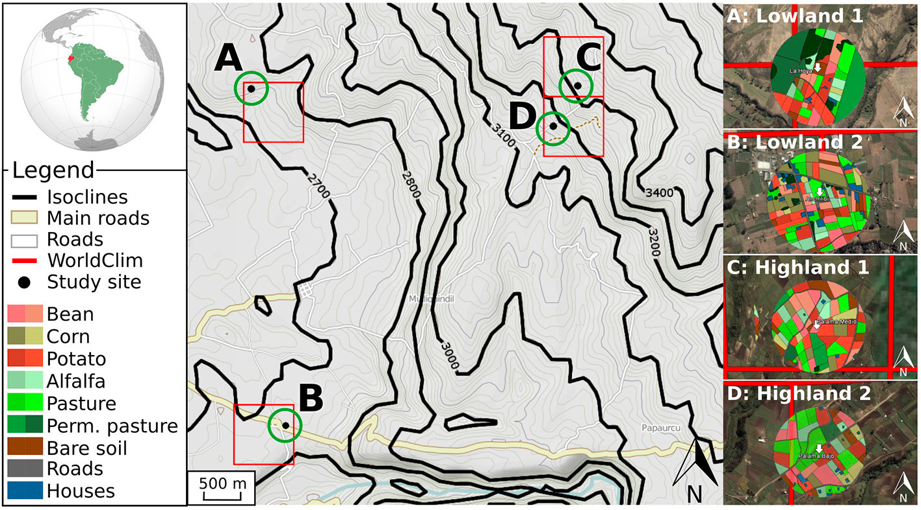

Slide 5
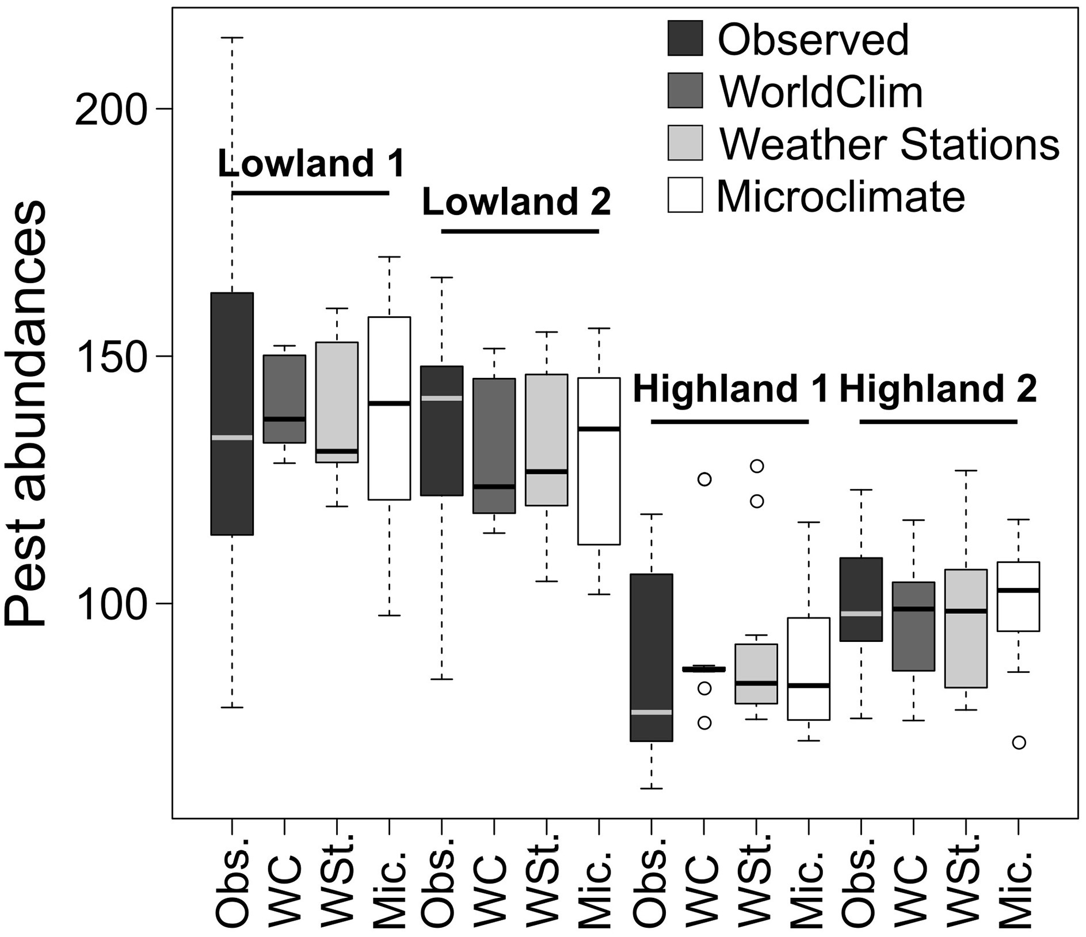

Slide 6
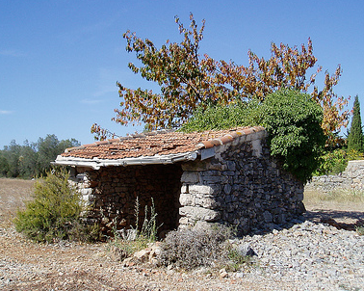
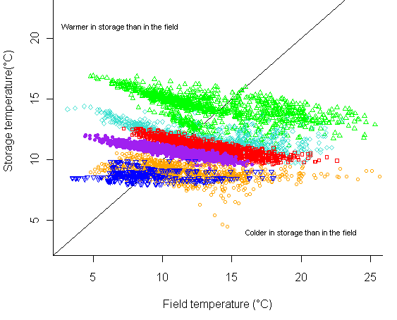
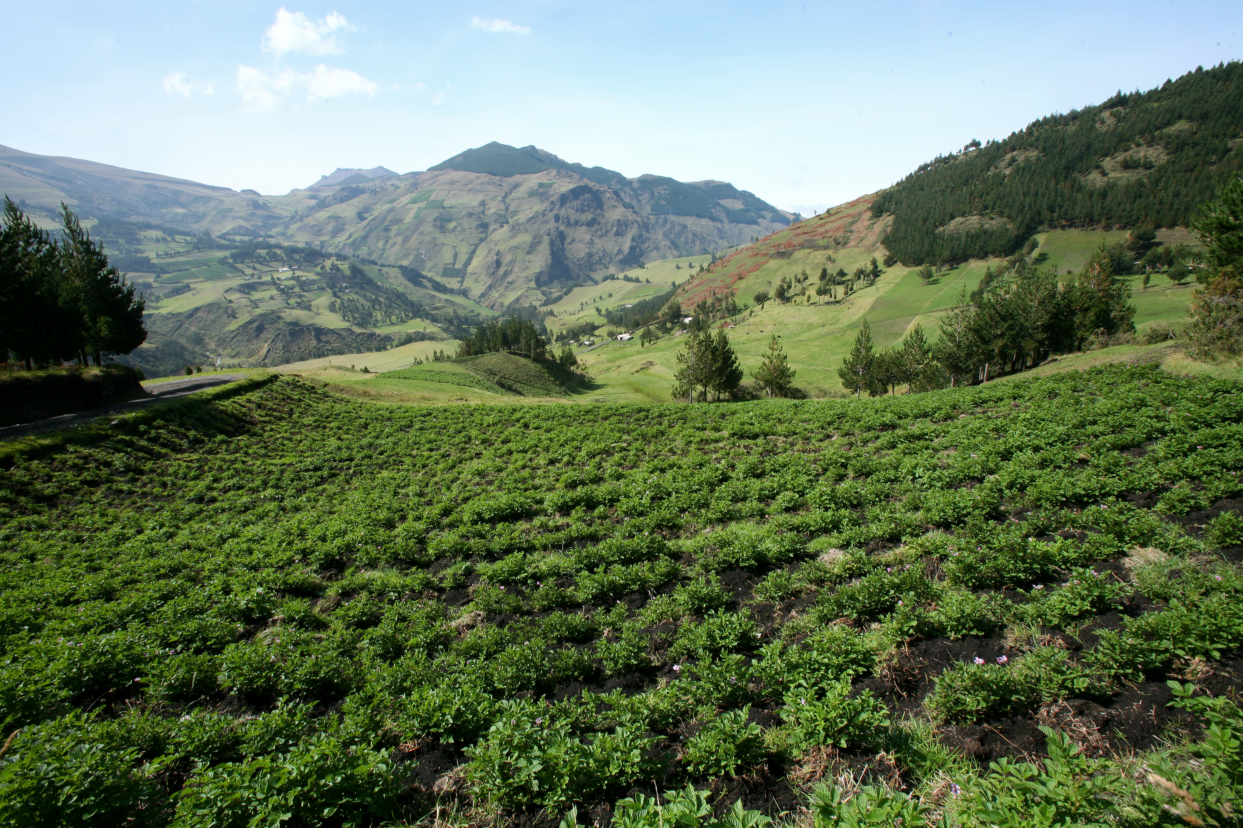
Crespo-Perez et al. (2011) Landscape Ecology

Slide 7
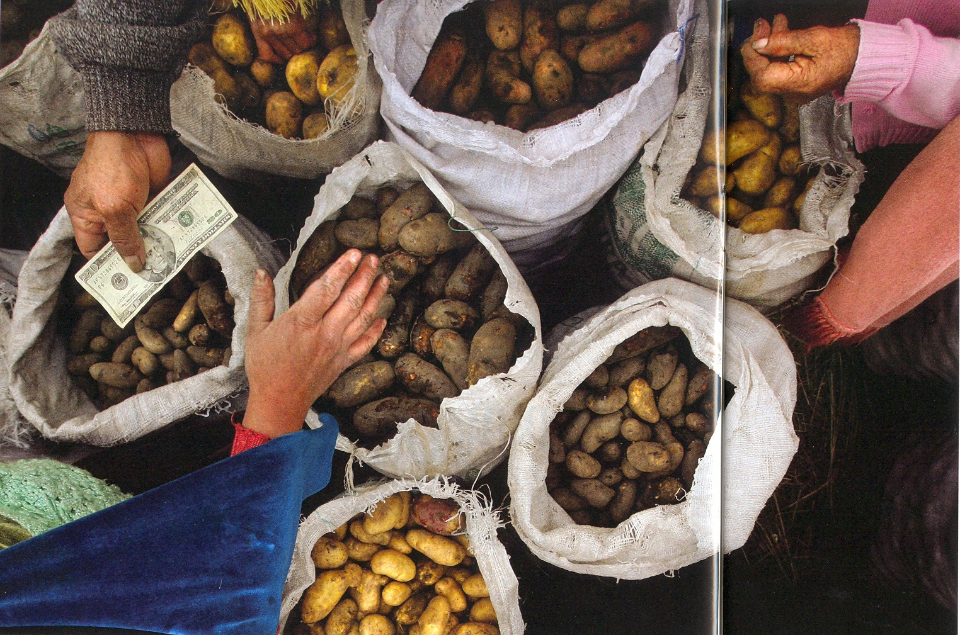
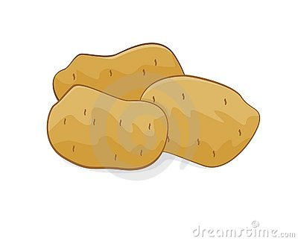
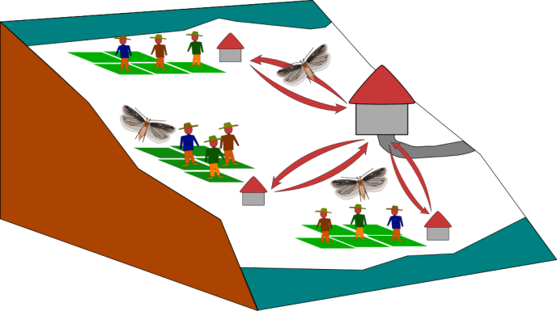



High price
Low price
Bodegas
Insect
Physical landscape

Slide 8
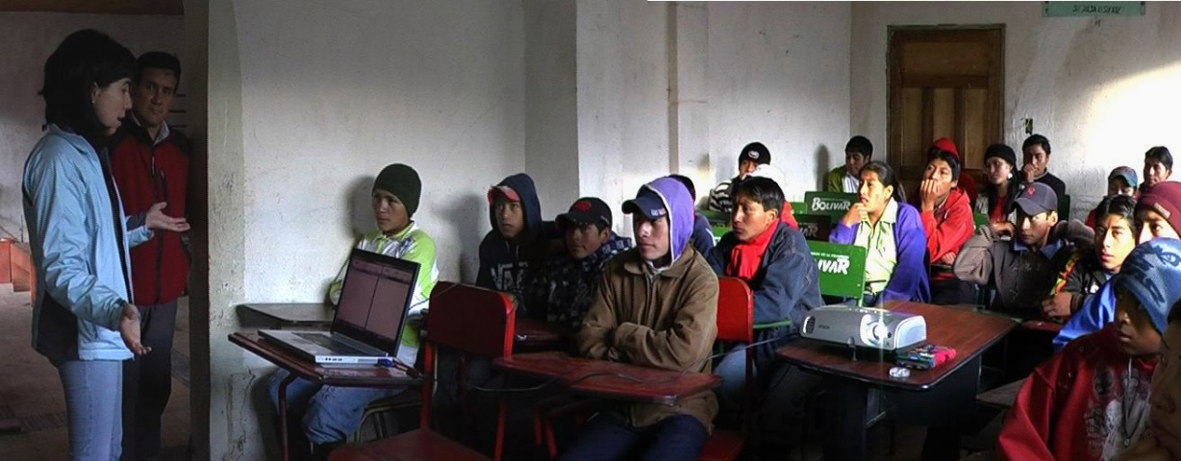
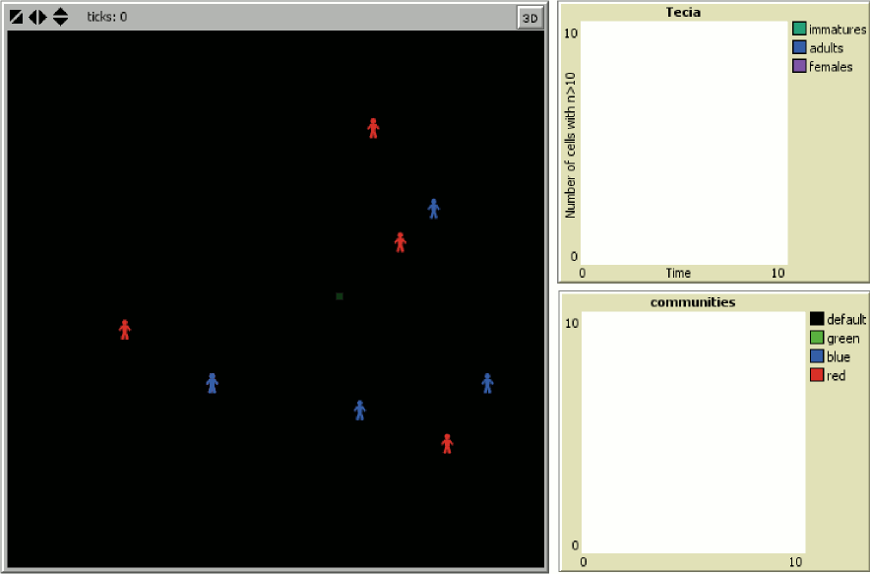
Proceso de invasion en el paisaje agrícola

Slide 9
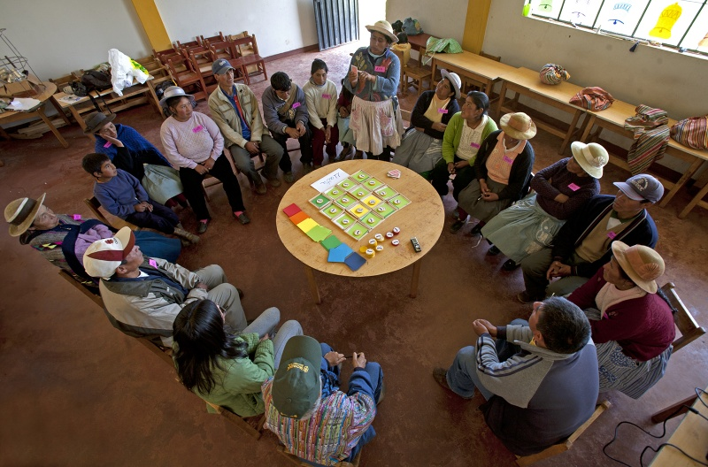

Slide 10
Lecciones paisajes/plagas
Integración en el paisaje
    Paisaje térmico → Dron/satelite
    Movimiento de plagas → Celular autómata
    Interacciones sociales / económicas → encuestas + modelos basados en agentes
    Capacitación integración paisaje MIP → juegos de rol
  Futuras etapas (LEGUMIP)
      Ampliar el efecto del paisaje a varios servicios ecosistémicos → Dron + exclusión
      Percepción del paisaje por agricultores → Encuestas

Slide 11
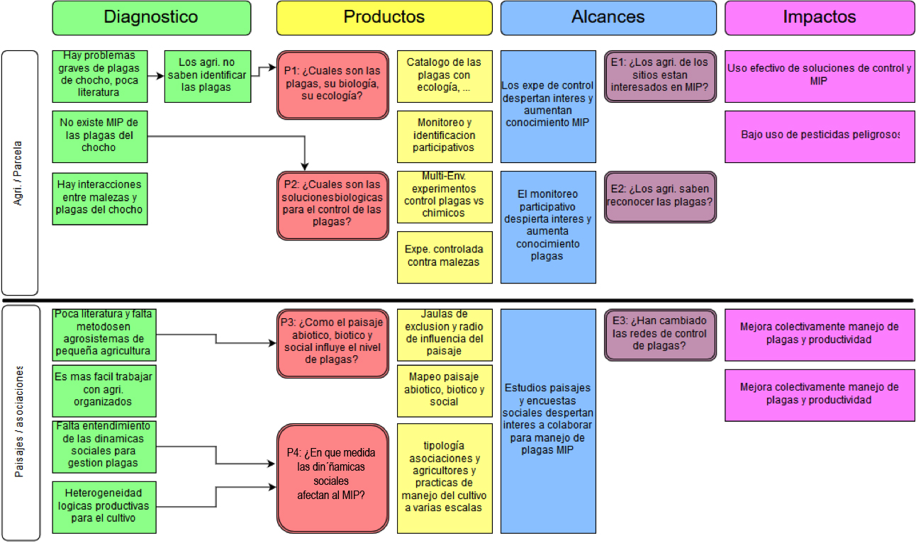

Slide 12
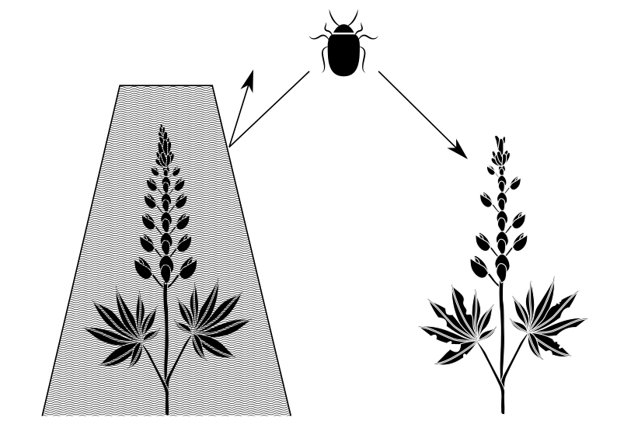
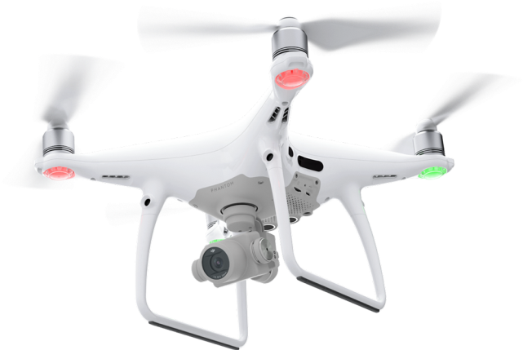
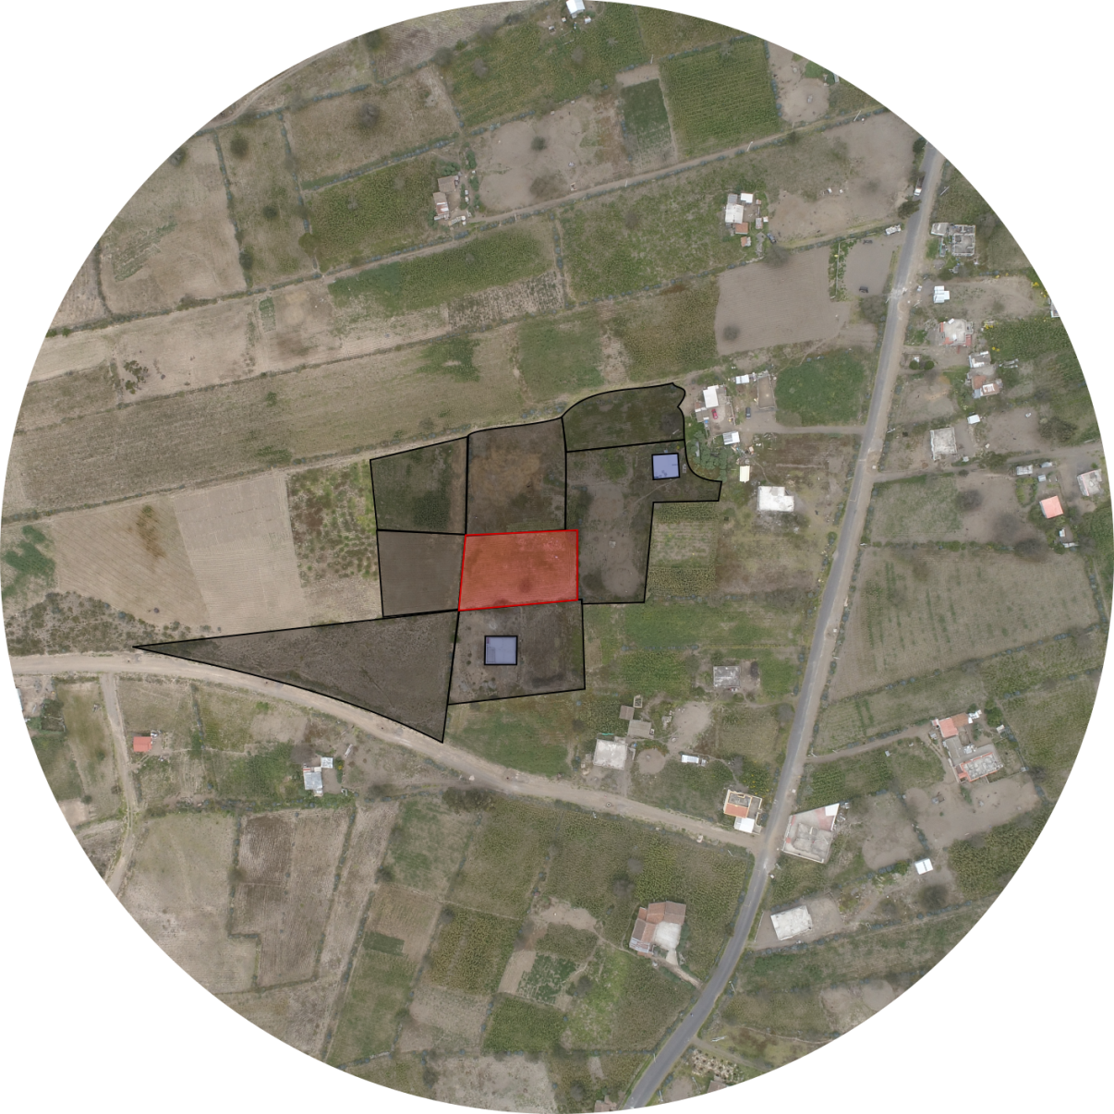
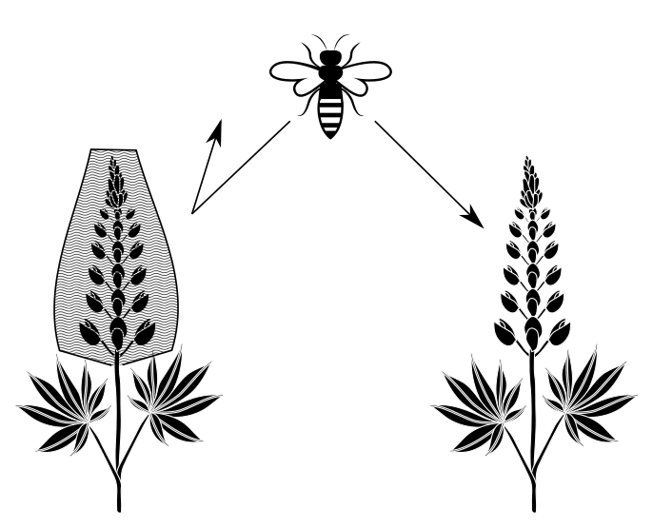
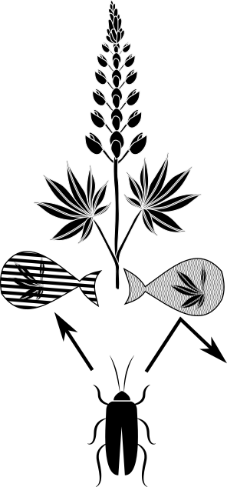
1) Influencia del paisaje en los servicios ecosistémicos
Control plagas
Polinización
Descomposición

Slide 13
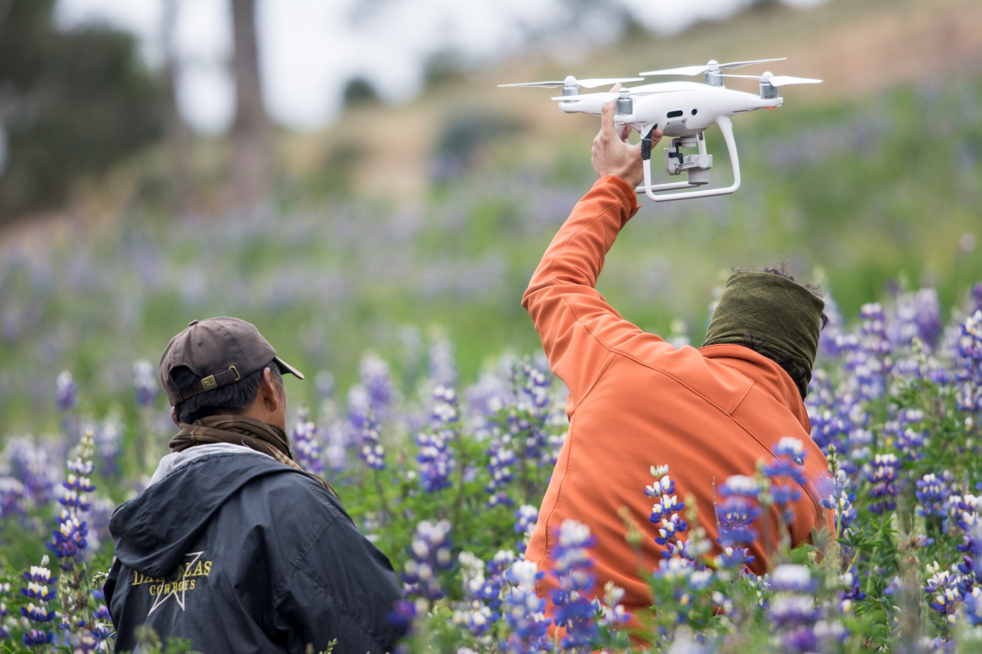

Slide 14
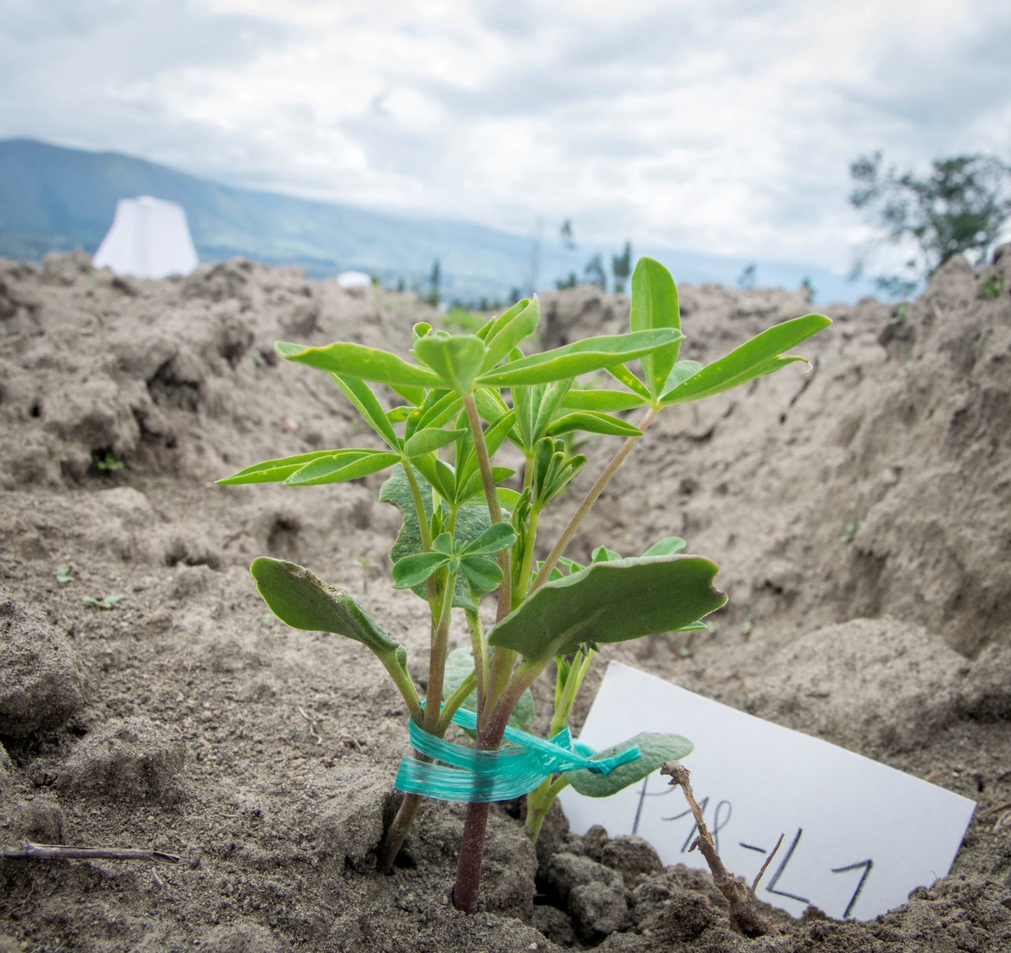
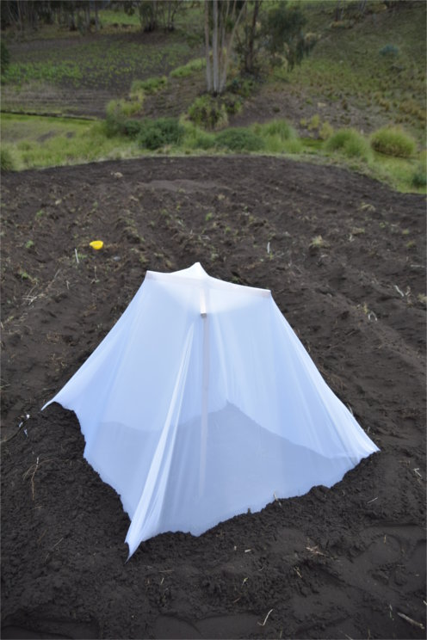
Cantidad de semillas en
la cosecha

Slide 15
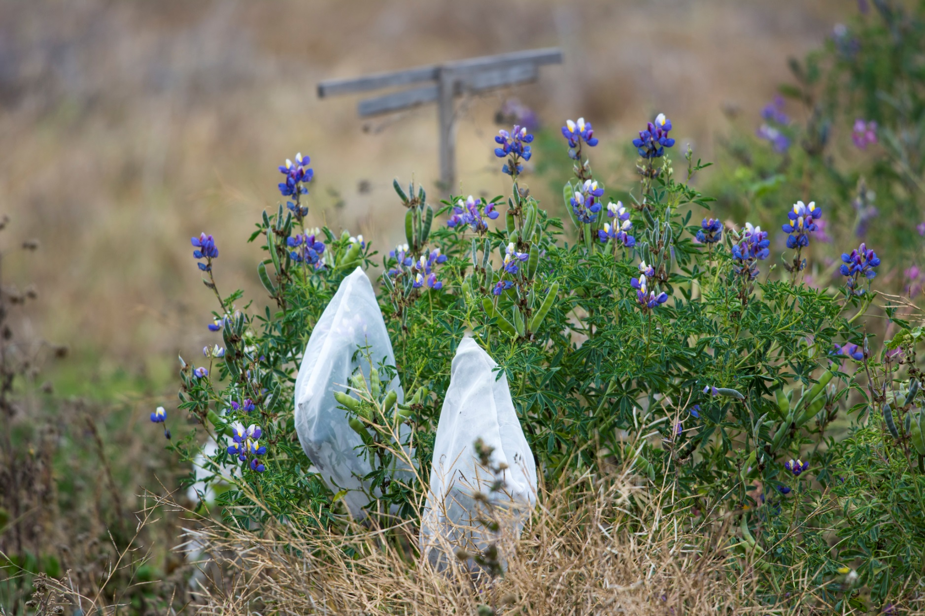
Cantidad de semillas en
la cosecha + óvulos
abortados

Slide 16
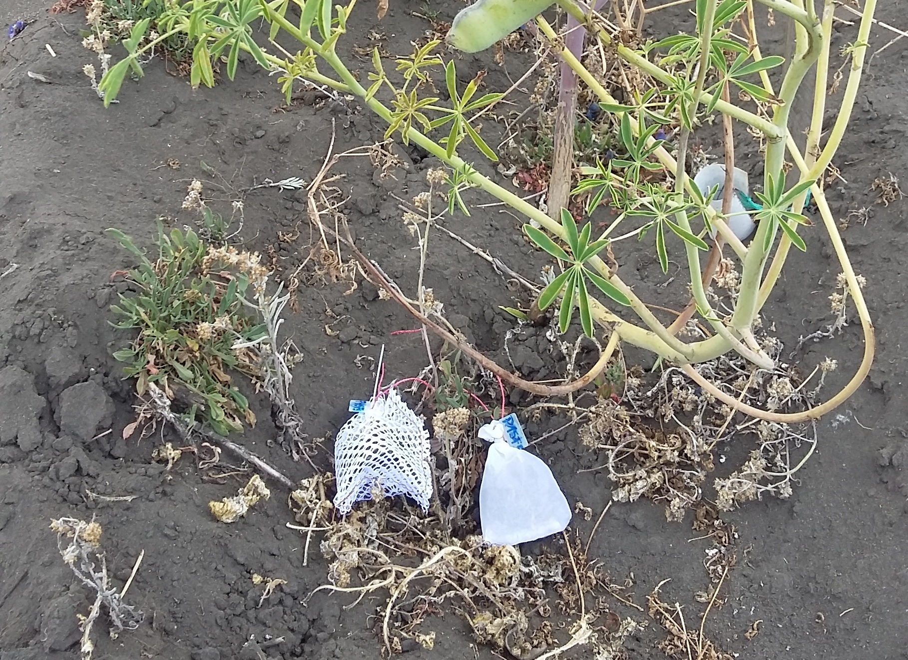
Tasa de
descomposición (peso)

Slide 17


2) Percepción por agricultores del paisaje y sus servicios de control de plagas
?
Qué podría ser la metodología?
Encuestas en el campo mismo
Identificación con mapas (imágenes dron)
... ?

Slide 19
